Slide 1
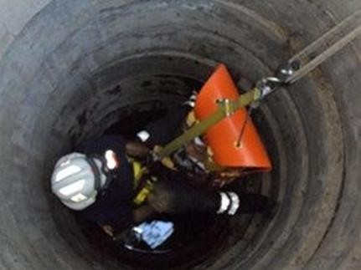

Las principales causas de accidentes son:
Ingresar al recinto confinado o tratar de rescatar a personas que se encuentran en peligro sin tomar las medidas adecuadas de seguridad, además de no contar con el equipamiento de protección necesario.
Desconocimiento de los riesgos por parte de los trabajadores, que en la mayoría de los casos es por falta de capacitación y entrenamiento.

Slide 2
La deficiente información sobre el estado de las instalaciones y las condiciones de seguridad que deben adoptarse en todas las operaciones que han de realizarse.
No efectuar mediciones ambientales de la concentración de oxígeno, ni de la presencia de agentes contaminantes antes del ingreso.
No disponer de procedimientos seguros de trabajo.

Slide 3
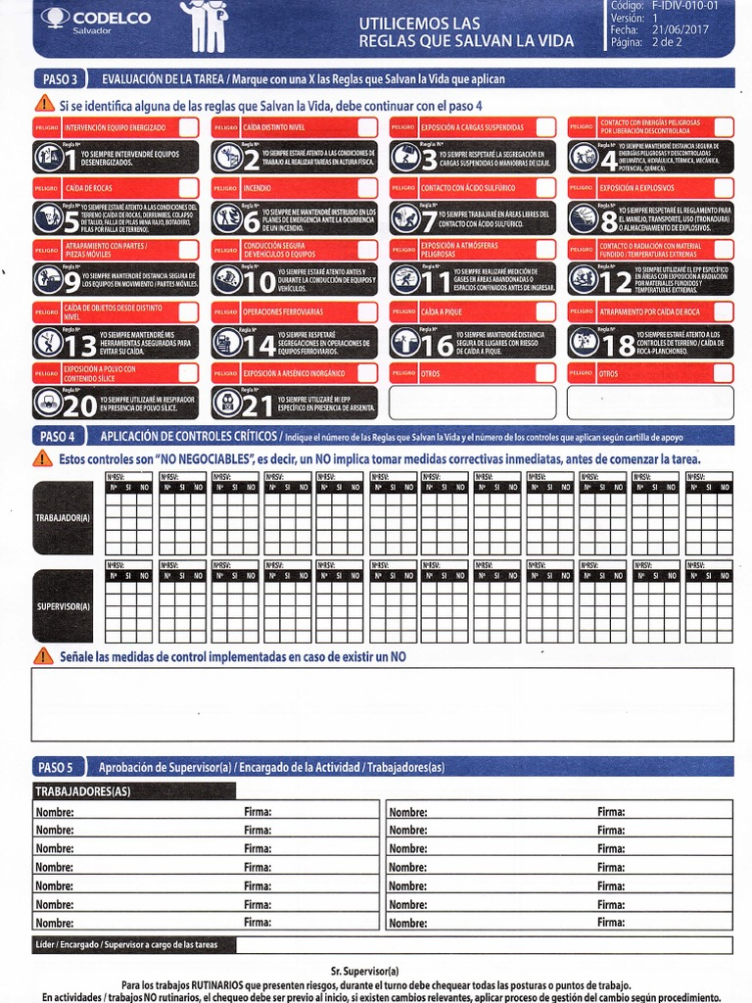

Slide 4
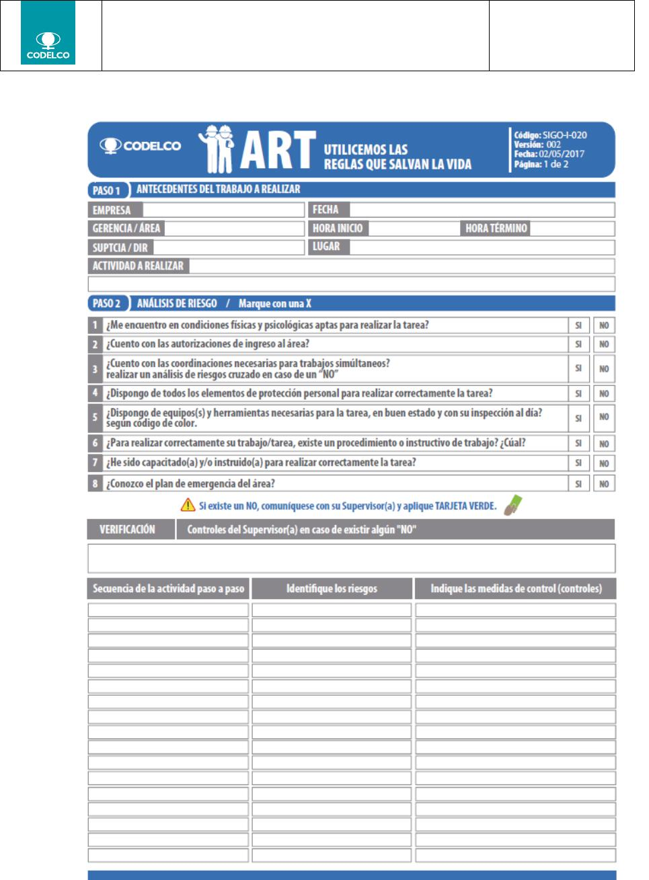

Slide 5
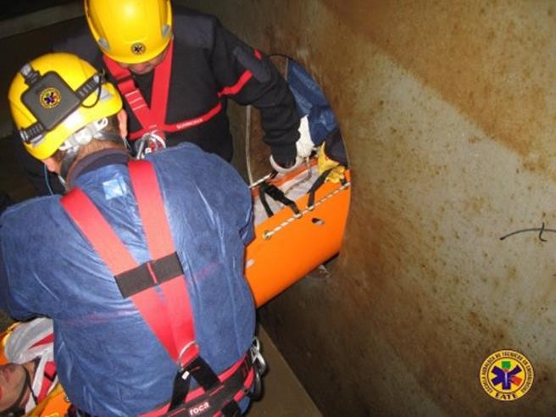
En general, los trabajos en recintos confinados conllevan una gran variedad de peligros que, a la vez, aumentan los riesgos para la salud de los trabajadores y obliga a tomar precauciones extremas.
Las características de los accidentes en estos espacios confinados son la gravedad y consecuencias, tanto para la persona que realiza el trabajo como para las que la auxilian, sin adoptar las medidas necesarias de seguridad, generando cada año muchas víctimas fatales.
Para clasificar los diversos riesgos existentes en espacios confinados, debemos separarlos en dos grupos:

Slide 6
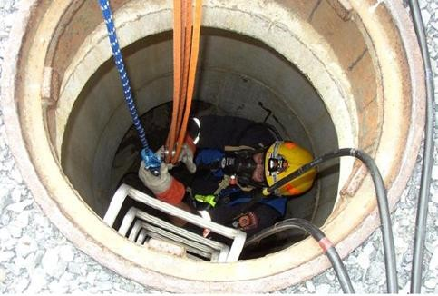
RIESGOS GENERALES:
Los riesgos generales se deben a las deficientes condiciones materiales en que se encuentra el espacio confinado como lugar de trabajo, entre estas destacan:
Riesgos mecánicos
Equipos que pueden ponerse en marcha,
atrapamientos, choques y golpes por chapas deflectoras, agitadores, elementos salientes, dimensiones reducidas de la boca de entrada, obstáculos en el interior, etc.

Slide 7
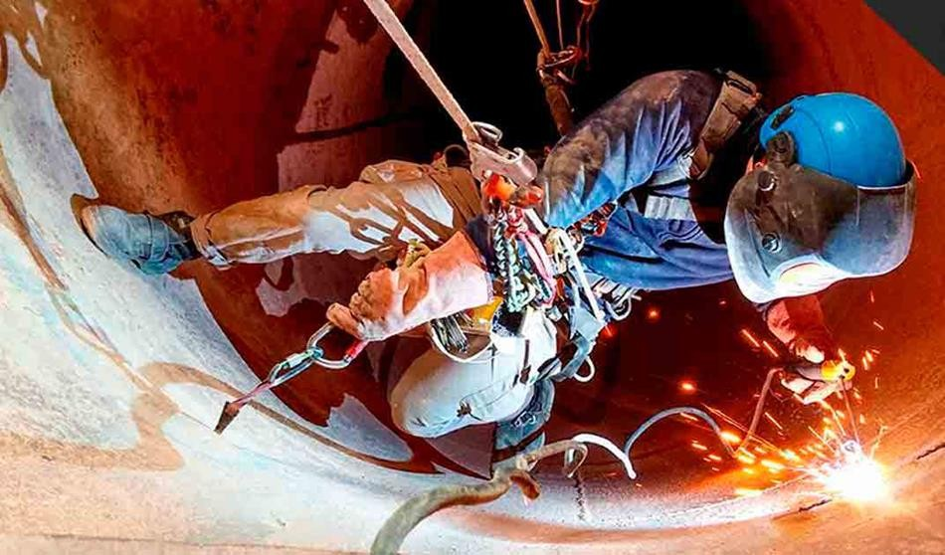
RIESGOS EN ESPACIOS CONFINADOS
Riesgos Eléctricos:
Choque eléctrico por contacto con partes energizadas (contacto directo) o que accidentalmente pueden estar en tensión (contacto indirecto).

Slide 8
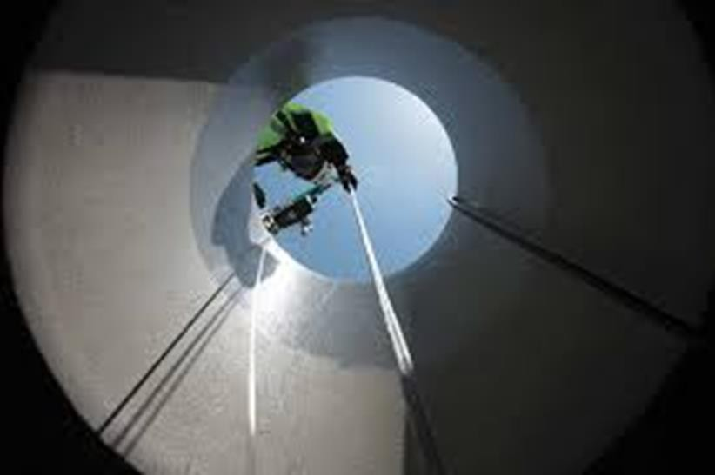
Riesgos de caídas y golpes:
Caídas de distinto o igual nivel por resbalamientos, tropiezos, etc. Golpes por caídas de objetos al interior del recinto mientras se trabaja.

Slide 9
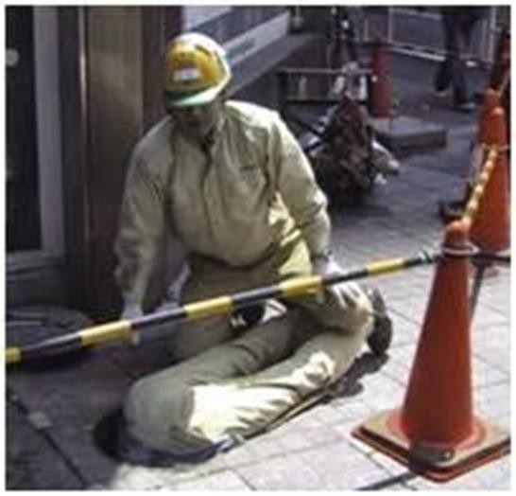
Riesgos Ergonómicos:
Malas posturas de trabajo, posible fatiga por agentes físicos, ambiente húmedo, caluroso o frio, ruidos molestos, vibraciones excesivas, iluminación y ventilación deficiente, etc.

Slide 10
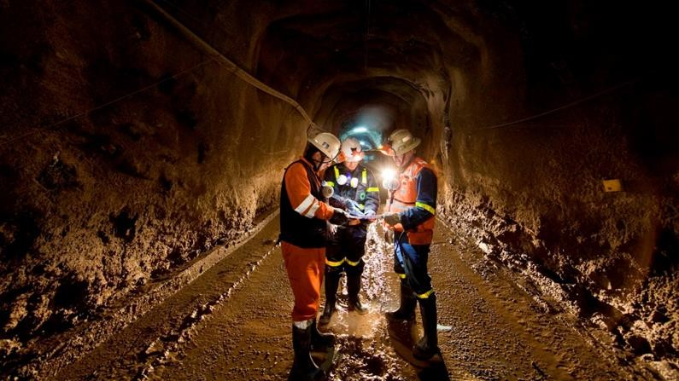
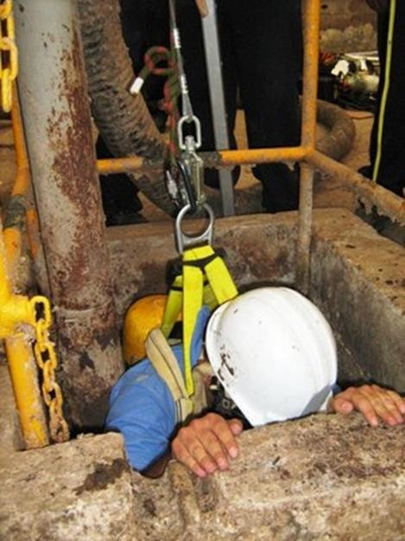
Riesgos Biológicos
Picaduras y/o mordeduras de insectos, arañas, roedores, etc. Además, podemos encontrar algunos gérmenes, virus, bacterias u hongos que pueden causar alguna enfermedad al trabajador que ingresa al recinto.

Slide 11
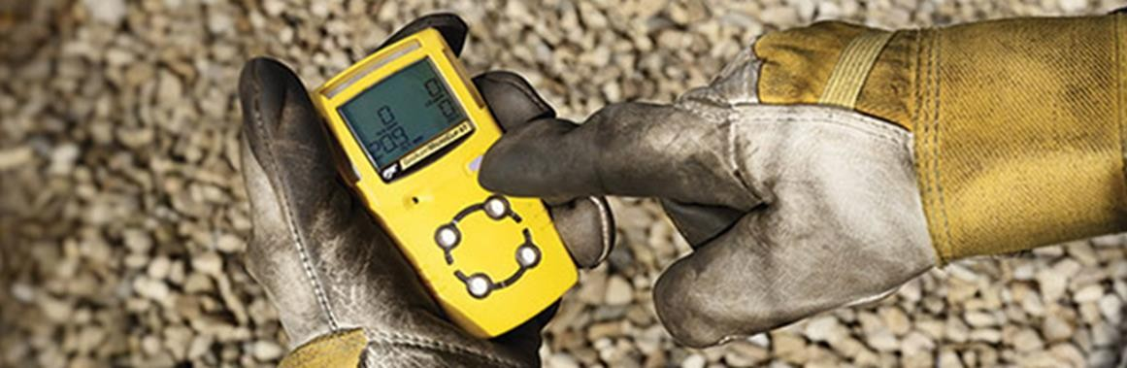
Riesgos Específicos
Los riesgos específicos son aquellos ocasionados por las condiciones especiales en que se desarrolla este tipo de trabajo, las cuales, quedan indicadas en la definición de recinto confinado y que están originadas por una atmósfera peligrosa que puede dar lugar a riesgos de asfixia, incendio o explosión e intoxicación.

Slide 12

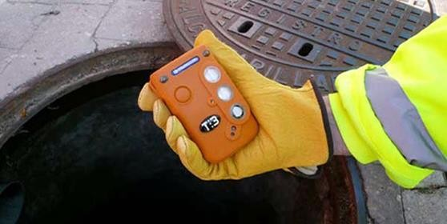
Riesgo de Asfixia
El aire contiene un 21% de oxigeno (O2); si esta concentración se reduce en el aire se producen algunos síntomas de asfixia o hipoxia, los cuales se van agravando conforme disminuye el porcentaje de oxígeno.
Las señales y síntomas de que existe una concentración baja en oxígeno no se advierte fácilmente, la mayoría de las personas son incapaces de reconocer el peligro hasta que ya están demasiado débiles para escapar por si mismos.

Slide 13
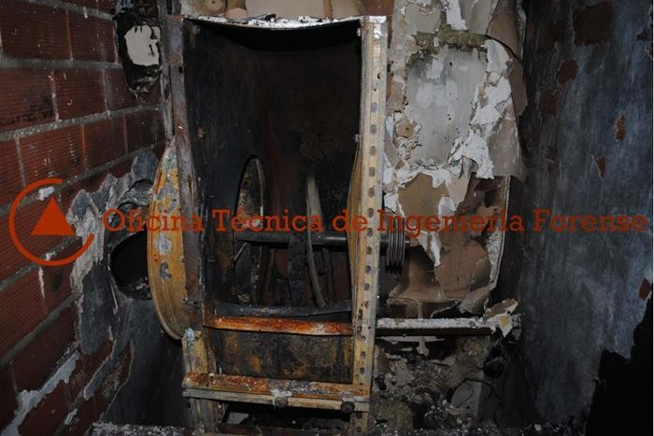
CAUSAS DE ASFIXIAS EN ESPACIOS CONFINADOS
Consumo de Oxigeno por:
Microorganismos y vegetales.
Respiración humana y animal.
Combustión de maquinarias.
Fermentación de materias orgánicas.
Trabajos de soldadura, oxicorte y calor.
Oxidación de metales y reacciones químicas.

Slide 14
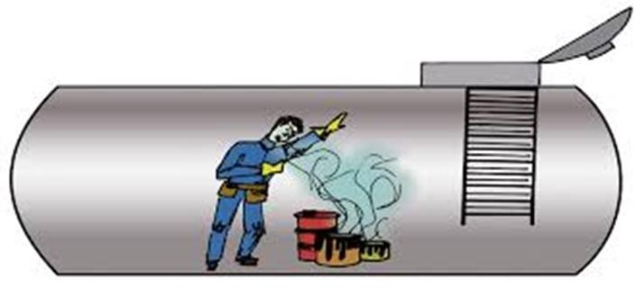
Desplazamiento de Oxigeno por Acción del:
Desprendimiento de dióxido de carbono (CO2)
Desprendimiento de metano (CH4)
Evaporación de solventes orgánicos
Generación de gases, humos y vapores
Trabajos de pintura, soldadura, purgas
Emisiones gaseosas (combustiones)

Slide 15
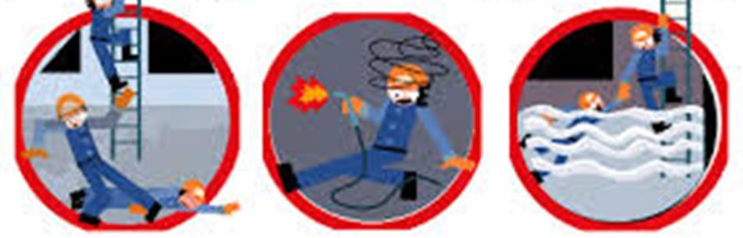
Asfixia por inmersión o ahogamiento:
Inundaciones por lluvias o aluviones
Fuga de líquidos o desbordes
Roturas de líneas de agua
Derrumbe del recinto confinado o de tierra acopiada
Caída de materiales al interior

Slide 16
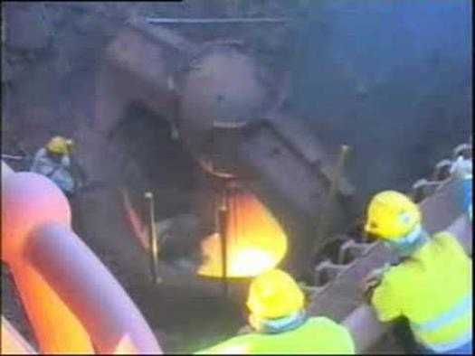
RIESGOS DE INCENDIO Y EXPLOSIÓN
En un recinto confinado se puede crear con extraordinaria facilidad una atmósfera inflamable, ya que por diversos motivos pueden desprenderse gases o vapores inflamables, que en la condición de recinto cerrado, alcanzan rápidamente el rango de inflamabilidad y/o explosividad. La generación o desprendimiento de gases inflamables se pueden deber a las siguientes causas:
Restos de productos inflamables (pinturas y solventes).
Evaporación de disolventes orgánicos (desengrase).
Generación de hidrógeno (reacciones químicas) .
Generación de metano (fermentación anaeróbica).
Polvos combustibles (cereales, carbón, etc.)
Fugas de gases y líquidos combustibles.

Slide 17
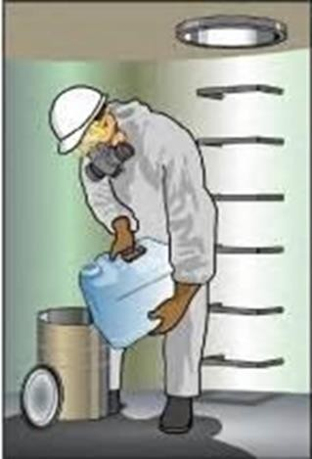
También se pueden producir incendios y explosiones por la generación de una atmósfera sobre oxigenada por:
Adición de oxígeno para ventilar
Uso de oxígeno o aire comprimido
Presencia de gases comburentes u oxidantes

Slide 18
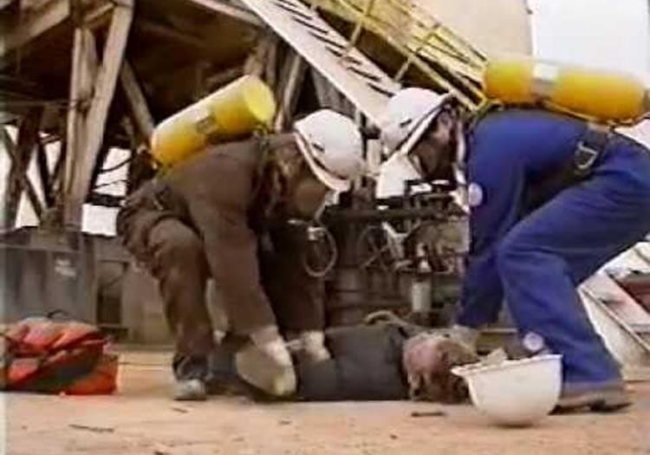
Riesgos de Intoxicación
Dentro de un recinto confinado la concentración en el aire de algunos productos tóxicos por encima de determinados límites de exposición puede producir intoxicaciones agudas y/o enfermedades. Las sustancias tóxicas en un recinto confinado pueden ser gases, vapores o polvo fino en suspensión en el aire. La aparición de una atmósfera tóxica puede tener diversos orígenes, ya sea por existir el contaminante en el lugar o por generarse al realizar trabajo en el espacio confinado, como, por ejemplo:
Ácido sulfhídrico (H2S)
Monóxido de carbono (CO)
Gas cloro (Cl2)
Óxidos nitrosos (NOx)
Fosgeno (CCI2O)
Amoníaco (NH3)
Ozono (O3)
Polvos metálicos (Cd, Cr, As, etc.)

